Slide 1
T1-tason ohjelmointi C#-kielellä

Slide 2
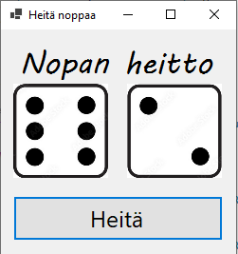
11. Harjoitus
Tee ohjelma, joka napin painalluksella ”heittää” kahta noppaa ja tulostaa tuloksen näytölle
Ohjelmassa otetaan taas uusi ”olio” käyttöön, eli PictureBox ja sen lisäksi käytetään Random-luokan muuttujaa Next. Tämän lisäksi siirrämme 6 tiedostoa (kuvatiedostot) ohjelman käyttöön.
Tee siis viereisen kuvan näköinen lomake, jossa noppien tilalla on PictureBox-oliot general-välilehdeltä ja anna niille nimet noppa01PB ja noppa02PB
Napauta sitten toista ja valitse Properties-välilehdeltä image ja valitse import-komento, jotta saat tuotua (kaikki kerralla) kuvat projektiisi ja valitse dice01 kuvaksi
Valitse SizeModeksi Zoom, niin kuva asettuu oikeaan kokoon. Valitse myös noppa02PB:n kuvaksi dice01 ja muuta koko oikeaksi
Napauta sitten buttonia ja tee koodi

Slide 3
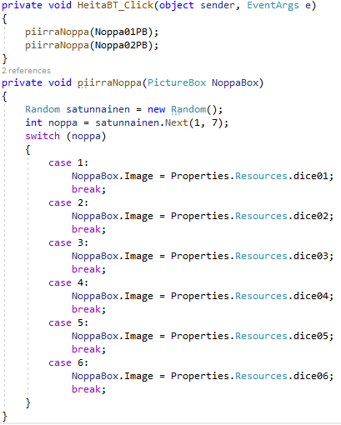
11. Harjoitus - koodi
Tässä tehtävässä hyödynnämme funktiota, jottei meidän tarvitse tehdä asiaa moneen kertaan, eli koska noppia heitetään kaksi, tehdään ’heitot’ funktion avulla ja lähetetään funktiolle tarvittava tieto, eli PictureBoxin nimi, johon haluamme kohdistaa toiminnon
Kysymys: Kuinka monta riviä koodia tulisi lisää, jos lisäisit noppien määrää viiteen?
  3
  30
  300
  3000
Video aiheesta: https://youtu.be/cJ9pDqjOG-Y

Slide 4
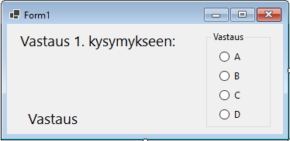
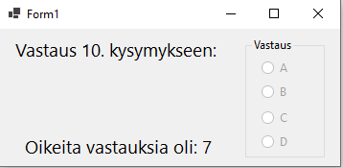
12. Harjoitus – 10 kysymystä
Tehtävän ideana on tallentaa 10 vastausta (A, B, C, D) kysymyksiin, jotka ovat annettu erikseen ja verrata niitä oikeisiin vastauksiin
Syöttö tapahtuu radiobuttoneilla siten, että ”Kuunnellaan” radiobuttoneiden muutoksia ja kun muutos tapahtuu, tehdään ”jotain”
Viimeisen vastauksen jälkeen radiobuttonit laitetaan pois käytöstä ja tulostetaan oikeiden vastausten lukumäärä
Tehtävässä käytetään taulukoita, sekä luodaan uusi tapauksien käsittelijä, joka kohdistetaan jokaiseen radiobuttoniin.
”Vastaus 1. kysymykseen” vaihtuu joka kysymyksen kohdalla siten, että kysymyksen numero vaihtuu siihen.
Jotta radiobuttonit näyttävät ”tyhjää” ja toimivat, joudut tekemään yhden ’turhan’ radiobuttonin, jonka piilotat muiden alle (ja visible on false) ja
AutoCheck on false (ja TabIndex on 0)

Slide 5
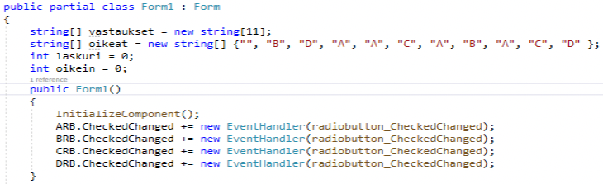
12. Harjoitus - koodi
Eritavalla kuin videolla, muista korjata
Määritetään taulukot, toisessa oikeat vastaukset ja kysymyksiä varten laskuri ja oikeita vastauksia varten toinen laskuri
Tehdään tapahtumankäsittelijä nimeltä radioButton_CheckedChanged (kts. Seuraava dia) ja yhdistetään se jokaiseen radiobuttoniin.

Slide 6
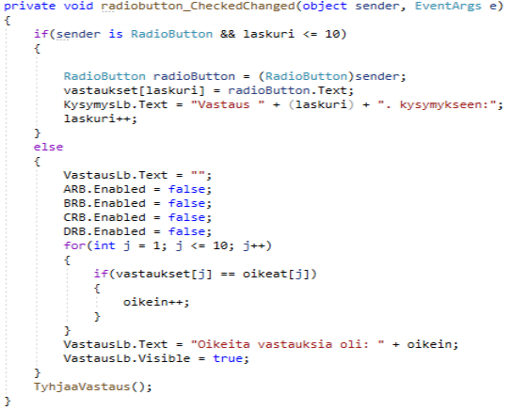
12. Harjoitus - koodi
Tarkistetaan, että radiobuttonilta tuli jotain ja ettei laskuri mennyt yli
Eri tavalla kuin videossa, korjaa!
Tehdään uusi radioButton ja tallennetaan sen painikkeen, jota painettiin tiedot
Syötetään taulukkoon sen kirjain
Kasvatetaan laskuria ja vaihdetaan teksti
Muussa tapauksessa poistetaan radiobuttonit pois käytöstä ja tyhjennetään vastauslabel
Verrataan, kuinka moni annettu vastaus vastaa oikeaa vastausta
Kutsutaan TyhjaaVastaus() –funktiota (kts. Seur. Sivu)

Slide 7
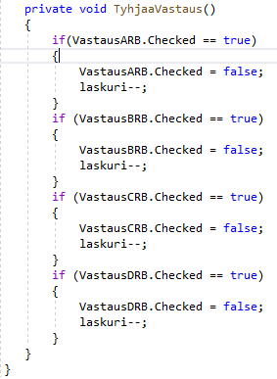
12. Harjoitus - koodi
Tyhjennetään edellinen vastaus
Ja koska tyhjennys on myös radiobutton tapahtuma, joudutaan laskuria pienentämään, koska tyhjennys kutsui Radiobutton_CheckedChanged -funktiota
Video aiheesta:
https://youtu.be/hz5UkiKebfU

